Slide 1
Prise en main Du terminal Linux

Slide 2
OBJECTIFS
Connaitre les avantages du terminal,
Définir une arborescence,
Donner la définition du répertoire racine, courant ,parent,
Définir un chemin absolu, un chemin relatif
Donner les types de droits d’accès ,
Etc…

Slide 3
Introduction
A sa conception ,Unix devrait fonctionner en mode texte, sans interface pour assurer la relation homme-machine. Bien qu’aujourd’hui ,de nombreuses interfaces aient vu le jour, le terminal reste un outil de configuration puissant et universel.

Slide 4
Les avantages de l’utilisation de la ligne de commandes/terminal
Le clavier est plus rapide que la souris: c’est pour cette raison que dans les menus graphiques des applications nous retrouvons des « raccourcis clavier »,
Elle permet d’obtenir de l’aide plus facilement : sur les forums d’entraide, on retrouve la plupart du temps les solutions aux problèmes sous la forme de ligne de commandes,
Les commandes des systèmes Unix sont standardisées alors que les interfaces graphiques ne le sont pas encore. Mis à part quelques commandes spécifiques, l’utilisation de la console est identique, quelle que soit la distribution utilisée, alors que les interfaces graphiques peuvent être différentes ,
L’utilisation de la ligne de commande est plus puissante et plus flexible,
Il est plus facile de se souvenir des commandes. Le cerveau mémorise mieux les mots que les déplacements dans le plan. Les enchaînements de menus et de clics ne sont pas aisés à retenir ,
etc. …

Slide 5
Définition de ligne de commande
Sous linux, la ligne de commande est nommée de plusieurs manières. On va retrouver les termes suivants : console, Shell, bash, terminal, tty ....C’est un abus de langage, car il s'agit de choses différentes, même si elles sont liées étroitement.
Dans la terminologie Unix, le terminal ou tty, pour teletypewriter; est un type particulier de fichier de périphérique qui met en œuvre un certain nombre de commandes (lecture, écriture. Etc.). Certains terminaux sont fournis par le noyau au nom d'un dispositif matériel (clavier. Ecran, ligne série). D'autres terminaux, parfois nommés pseudo-ttys sont fournis par des programmes appelés émulateurs de terminal, comme « gnome-terminal ».

Slide 6
Caractéristiques du terminal
Le terminal en linux est comparable à l’invite de commande sous Windows,
Il permet d’exécuter les commandes du système,
Il PERMET UN MEILLEUR contrôle SUR LES APPLICATIONS,
Il permet d’utiliser certains outils non graphiques.

Slide 7
COMMANDE LINUX
Syntaxe :
Commande [options] <arguments> ,
Séparateur : caractère espace ,
commande :
Action à accomplir ou application à démarrer,
Arguments
Objets ou fichiers auxquels la commande s'applique,
Options
Modification du comportement de la commande,
Commencent généralement par un - (moins) .
ATTENTION ATTENTION : majuscules et minuscules sont des caractères différents (linux est « case dépendant » ou sensible à la case) .

Slide 8
Exemple de commande ls
ls : affiche la liste des fichiers et répertoires,
ls -l : affiche une liste détaillée des fichiers et répertoires ,
ls -l fic1 : affiche les informations sur le fichier fic1 spécifié en paramètre.

Slide 9
Système de fichiers sous linux
Les données sont présentées à l'utilisateur et aux programmes selon une organisation structurée sous la forme de répertoires et de fichiers.
Pour pouvoir stocker les données structurées sur un périphérique, il faut utiliser un format qui les représente sous la forme d'une succession de blocs de données : c'est ce qu'on appelle un système de fichiers.
Contrairement au système de fichiers Windows, il n'existe pas de lecteurs A:, C: etc. L'entrée du système de fichiers se situe à la racine et est notée « / ». La principale particularité du système de fichiers sous Linux est que tout est représenté sous la forme de fichiers de types différents. Les plus communs sont les fichiers texte ou les fichiers exécutables (programmes) nommés fichiers réguliers.
Les répertoires (dossiers ou directory) sont aussi des fichiers qui contiennent d'autres fichiers et permettent l'organisation sous la forme d'une arborescence.

Slide 10
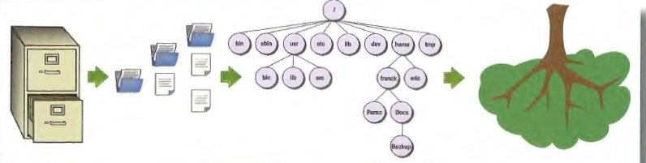
Exemple de système de fichier

Slide 11
Arborescence de répertoires et de fichiers
On appelle arborescence une structure de données en arbre. Une arborescence est la manière dont sont organisés les dossiers ,les sous-dossiers et les fichiers sur notre espace personnel. Cette structure part d’une racine (/) qui est le niveau 1 de l’arborescence.
La racine peut contenir autant de répertoires (branches) que possible, et chaque répertoire peut quant à lui contenir autant de sous-répertoires que de fichiers.

Slide 12
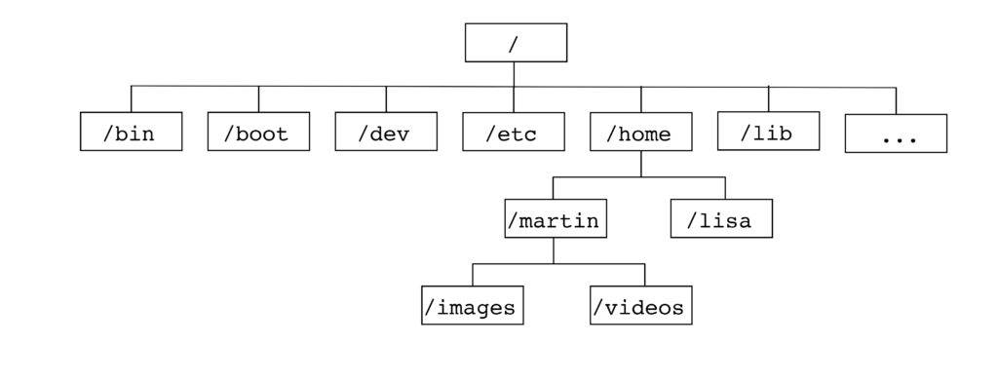
Exemple d’une arborescence

Slide 13
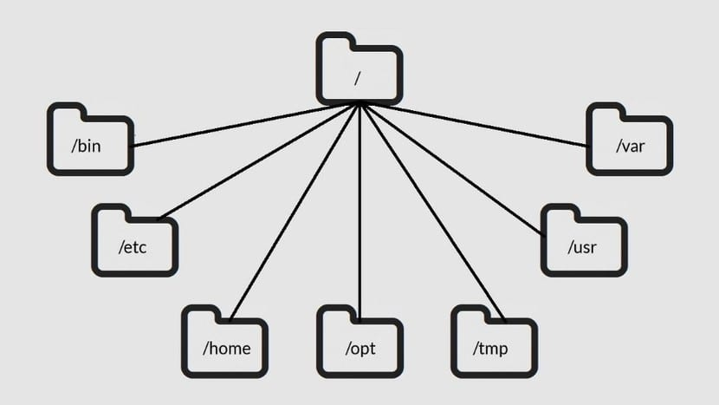
L’arborescence du système Linux
Le système linux contient en lui-même une arborescence de base,
Cette arborescence contient des dossiers et fichiers système,
Ces fichiers comportent des exécutables essentiels du système pour le bon fonctionnement de ce dernier et aussi pour permettre une interaction facile entre l’homme et la machine.

Slide 14
Principaux répertoires de l’arborescence Linux
/: C’est le répertoire principale (racine).Le point d’entrée du système de fichiers. Il contient les outils et fichiers de configurations vitaux pour le système.
/usr : c’est le répertoire qui contient toutes les applications ou programmes exécutables de l’utilisateur.
/var :C’est le répertoire qui contient les fichiers qui servent à maintenir le système (notamment les fichiers journaux dans /var/log).
/home: C’est le répertoire qui contient les fichiers personnels des utilisateurs.
/bin : Répertoire contenant des les exécutables de base(ls, rm, cp, mv, etc).
/sbin: Répertoire contenant des commandes d’administration système (showmount).
/boot :c’est le noyau ,ce répertoire contient des fichiers nécessaires au démarrage du système.
/dev: Ce répertoire contient des ﬁchiers spéciaux nommés devices qui permettent le lien avec les périphériques de la machine.
/etc: Répertoire contenant les ﬁchiers de conﬁguration (rc, passwd, fstab,...).
/lib :Répertoire contenant les bibliothèques et les modules du noyau.
/proc: Répertoire qui contient les processus.
/tmp: Répertoire contenant les ﬁchiers temporaires.

Slide 15
Principaux répertoires de l’arborescence Linux
/mnt: Répertoire contenant les points de montage temporaires des systèmes de fichiers.
/opt: Répertoire permettant l’installation d’applications extérieures;
/root: Répertoire personnel de l’administrateur.
/media: Répertoire contenant les « points de montage » des médias usuels: CD, DVD, disquette, clé USB, etc…

Slide 16
Répertoires
Un répertoire courant est le répertoire dans lequel on se trouve à l’instant donné. Pour afficher le répertoire courant ,il faut utiliser la commande « pwd ».pwd signifie print working directory.
Un répertoire parent est un répertoire qui contient un ou plusieurs répertoires .Pour accéder au répertoire parent on tape la commande « cd .. ».
La racine est la base des répertoires dans l’arborescence. Il est imaginé comme le tronc d’un arbre.
Le répertoire d’accueil ou le home: c’est le répertoire personnel de l’utilisateur connecté.

Slide 17
Les chemins ABSOLU ET RELATIF
Le chemin absolu d’un fichier est la liste de dossiers à parcourir pour atteindre ce fichier depuis la racine de l’arborescence. On le reconnait par le fait que ce chemin d’accès commence toujours par un slash (/).
Exemple: / home/ toto/tata.txt est le chemin absolu du fichier tata.txt.
Le chemin relatif d’un fichier défini sa position par rapport à un dossier donné de l’arborescence.
Exemple: je suis dans /home/dossier/cours, je veux accéder à /home/dossier/public-html/cours/index.html. Je fais ../public-html/cours/index.html.

Slide 18

Créer les répertoires
Maintenant que nous connaissons la définition des termes arborescence , chemin absolu et chemin relatif , nous pouvons créer notre propre arborescence des dossiers et fichiers.
La commande mkdir « make directory » nous permet de créer un dossier .
Exemple: pour créer le dossier dossier1, on saisit :
L’option –p permet de créer un répertoire et ses sous-répertoires simultanément:
Pour lister les dossiers crées, il suffit d’utiliser la commande ls.

Slide 19
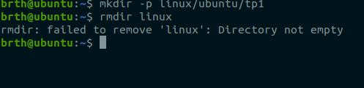
Supprimer les répertoires
rmdir qui signifie « remove directory ».
Attention: si le répertoire à supprimer n’est pas vide le système refusera de faire la suppression.
Exemple: nous voulons supprimer le dossier linux.
L’option –p permet de supprimer un répertoire ainsi que tous ses sous repertoires.
Exemple: nous allons supprimer le dossier linux et ses sous-répertoires.

Slide 20
Créer et supprimer un fichier
Pour créer un fichier un utilise la commande touch.
Exemple: Pour créer le fichier « fichier1 », on fera touch fichier1.
Pour supprimer un fichier, on utilise la commande rm qui signifie remove.
Exemple: Pour supprimer le fichier « fichier1 », on fera rm fichier1.

Slide 21
Copier et déplacer un fichier
Pour copier un fichier, on utilise la commande cp.
La syntaxe utilisé est la suivante: Cp dossier/fichier1 dossier2/.
Lorsqu’on ajoute le fichier copié dans le même répertoire, le nom source doit être différent du nom destination.
L’option –r permet de copier toute une arborescence.
La commande mv « move » permet de déplacer les fichiers de son répertoire d’origine vers un autre dossier.
L’option –f permet de forcer la suppressions de fichiers sans la confirmation de cette action.
L’option –f doit donc être utilisé avec prudence.

Slide 22
La commande ls
La commande ls permet d’afficher la liste des fichiers et répertoires du répertoire courant.
Cette commande possède plusieurs options. Les plus courantes sont:
-a
-A
-l
-t
-rt
-c
-F
-h
-R
-S
-G
-m

Slide 23
Quelques commandes
:pwd : Donne le chemin absolu du répertoire actuel (.),
cd : permet de changer de répertoire,
ls : affiche la liste des fichiers et répertoires,
man :manuel,
Etc…

Slide 24
Propriétés et droit d’accès
Un fichier (ou un répertoire) appartient à un utilisateur et au groupe de l’utilisateur ,
Chaque fichier est affecté d’un type et des droits d’accès .
il existe trois types de fichiers: fichiers ou fichiers textes, répertoire et lien ,
Il existe deux types de lien : logique (ou symbolique) et physique.

Slide 25
Les droits d’accès (ls –l)
Les droits d’accès sont regroupés en 3 catégories :
U pour user : les droits du propriétaire/utilisateur ,
g pour group : les droits du groupe du propriétaire ,
o pour other : les droits des autres.
Trois types de droit par catégorie :
R pour r (= 4) : read (lecture) ,
w pour w (= 2) : write (écriture) et
x pour x (= 1) : execute (exécution pour un fichier, traversée pour un répertoire).

Slide 26
Changer les droits d’accès (chmod)
Pour modifier les droits d’accès sur un fichier ou dossier on utilise la commande chmod.
Chmod <ABC> fichier /chmod <ABC> dossier
Avec A,B,C des chiffres codant les droits :
A droits pour l’Utilisateur ,
B droits pour le Groupe de l’utilisateur et
C droits pour les autres (Other) .
Exemple: rwxrw-r-x est le droit d’accès du fichier Tp3 . On veut donner le droit d’ecriture aux autres groupes.
La commande est chmod 767 Tp3.

Slide 27
Utilisations des opérateurs
Il existe des opérateurs qui permettent d’associer des droits ou de les retirés. Ils sont les suivants:
+ signifie : ajouter le droit ;
- signifie : supprimer le droit ;
= signifie : affecter le droit.

Slide 28
Les commandes de BASES
N° | Commandes | Utilité
1 | pwd | Permet d’afficher l’emplacement ou on se situe actuellement dans l’arborescence
2 | cd | Permet de changer le répertoire courant et d’aller sur dans autre répertoire
3 | ls | ls / ls –r permet de lister les dossiers et fichiers disponibles dans un répertoire
 |  | ls –l permet d’afficher les répertoires avec des informations détaillées comme les autorisations ,taille ,le propriétaire, etc.
 |  | ls –a permet d’afficher les fichiers cachés
4 | mkdir | Permet de créer un répertoire
5 | rmdir | Permet de supprimer un répertoire
6 | touch | Permet de créer un fichier
7 | cp | Permet de copier un fichier ou un répertoire
8 | rm | Permet de supprimer un fichier

Slide 29
9 | Cat /nano | Permet d’afficher le contenu d’un fichier
10 | man | Permet d’afficher le manuel d’aide de n’importe quelle autre commande disponible . Ex: man ls
11 | which | Permet de visualiser l’emplacement d’une commande en effectuant une recherche dans différents répertoires.
12 | more | Permet de visualiser le contenu d’un fichier page à page. Utilisez la touche entrée ou espace pour avancer l’affichage du contenu de votre fichier.
13 | head | Permet d’afficher le début d’un fichier (par défaut, les 10 premières lignes).
14 | tail | Permet d’afficher la fin d’un fichier (par défaut , les 10 dernières lignes).
15 | find | Permet de chercher un fichier sous linux.
16 | grep | Permet de rechercher tout le texte
17 | Sudo (SuperUser Do) | Permet d’effectuer des tâches qui nécessitent des autorisations administratives ou de root
18 | tar | Permet d’archiver plusieurs fichiers
19 | chmod | Permet de modifier les permissions de lecture ,d’écriture et d’exécution des fichiers et des répertoires.
20 | chown | Permet de changer ou de transférer la propriété d’un fichier ou dossier à un utilisateur spécifique
21 | uname | Abréviation de Unix Name, imprimera des informations détaillées sur votre système Linux.
22 | useradd | Permet de créer de nouvel utilisateur ,tandis que passwd est l’ajout du mot de passe au compte du nouveau utilisateur

Slide 30
MERCI
Conclusion
Avec le terminal nous pouvons faire toutes les manipulations possibles sur notre système d’exploitation.

